Slide 1
微课名称：辛亥革命与中华民国的建立
学段：高中
学科：历史
年级：高一
版本：部编版《中外历史纲要》（上）/第六单元
单位：北京市和平街第一中学
作者：李喆

Slide 2
课标要求
了解孙中山三民主义的基本内容,理解辛亥革命与中华民国建立对中国结束帝制、建立民国的意义及局限性;了解北洋军阀的统治及特点;概述新文化运动的主要内容,探讨其对近代中国思想解放的影响。

Slide 3
单元概述
《辛丑条约》签订后,面对民族危机的日益深重,清政府试图以“新政”来挽救统治。以孙中山为首的资产阶级革命派走上了以暴力手段推翻清政府、建立资产阶级共和国的道路。1911年武昌起义爆发,1912年元旦中华民国临时政府宣告成立,继而清帝退位,孙中山颁布《中华民国临时约法》,共和政体正式建立。辛亥革命开始了比较完全意义上的反帝反封建的民族民主革命,推动了中国的社会进步,但没有实现民族独立、人民解放的历史任务。
民国建立后,政权很快落入以袁世凯为代表的北洋军阀手中,民国进入北洋军阀统治时期。北洋政府政治上实行军阀官僚的专制统治,经济上维护帝国主义、地主阶级和买办资产阶级的利益,文化上提倡尊孔复古,攻击民主共和。袁世凯复辟帝制失败后,军阀割据混战中国陷入黑暗的深渊。

Slide 4
单元概述
辛亥革命后,经济上中国民族资本主义工业迅速发展,产业工人的人数急剧增加;文化上中国先进知识分子展开了推崇民主和科学的新文化运动;社会生活也呈现出文明开化的新习俗和新风尚。总之,辛亥革命后,民主共和成为历史潮流,任何企图恢复帝制的倒行逆施均以失败告终；中国社会生产力进一步发展，民主共和思想广为流传，中国知识分子继续探索民族复兴的道路。

Slide 5
辛亥革命
一、资产阶级民主革命的兴起（辛亥革命的历史必然性）
1.鸦片战争以来民族危机、半殖民地半封建社会程度不断加深
2.19世纪末20世纪初清朝统治危机加剧
3.资产阶级民主革命兴起
4.保路运动：辛亥革命的直接原因
二、武昌起义与中华民国的建立（辛亥革命的过程）
1.武昌起义：1911.10.10
2.南京临时政府成立：1912.1.1
3.辛亥革命成果落到袁世凯手中：1912.2.15
4.临时政府颁布《中华民国临时约法》：1912.3.11
三、辛亥革命的历史意义
1.历史意义
2.历史局限性

Slide 6
2.19世纪末20世纪初清朝统治危机加剧
（1）清末新政：
①背景:《辛丑条约》签订后,遭受重挫的清政府试图通过“新政”进行“自救”。
②主要内容
方面 | 内容 | 意义
官制 | 改革官制,改总理各国事务衙门为外务部，新设商部、学部和巡警部等中央机构。 | 一定程度上打击了封建顽固势力,但也反映出清政府已沦为维护帝国主义利益的工具。
军事 | 编练新军,拟在全国编练新军36镇,并要求各省设立督练公所。 | 一定程度上增强了中国国防实力,但后来兵为将有,形成了近代军阀。
商业 | 倡导创办工商企业,颁布了一系列工商业规章和奖励实业办法。 | 促进了近代中国经济的发展。
教育 | 推行教育改革,废除科举,兴办学堂,建立起一套较为完整的学校制度。 | 形成了重视西方科技与社会政治学说的风气，培养了近代科技、教育、法政、军事人才。

Slide 7
2.19世纪末20世纪初清朝统治危机加剧
（2）预备立宪：
载泽等五大臣力陈仿行立宪的好处："以今日之时势言之，立宪之利有最重要者三端：一曰皇位永固，一曰外患渐轻，一曰内乱可弭。
大清皇帝统治大清帝国,万世一系,永永尊戴。
君上神圣尊严不可侵犯。
法律虽经议院议决而未奉诏令批准颁布者不能见诸实行。
用人之权操之君上,而大臣辅弼之,议院不得干涉。
由“君上大权”和“臣民权利义务”两部分构成。
——《钦定宪法大纲》
思考预备立宪的局限性在哪儿？

Slide 8
预备立宪的局限性：
20世纪初,面对国内外压力,清政府被迫宣布“预备立宪”,其目的并非实行民主政治,而是缓解统治危机,最终实现“皇位永固”。“预备立宪”加剧了中央与地方之间、满汉之间、阶级之间的矛盾,引起了社会的极大混乱,加速了清王朝的覆灭。
结果：
无论是清末新政还是预备立宪，不仅没有达到清政府“自救”的目的，反而使越来越多的人认识到:政权掌握在极端腐败无能的权贵手中,清政府不可能为中国找到真正的出路。只有推翻这个政府,中国才有希望。

Slide 9
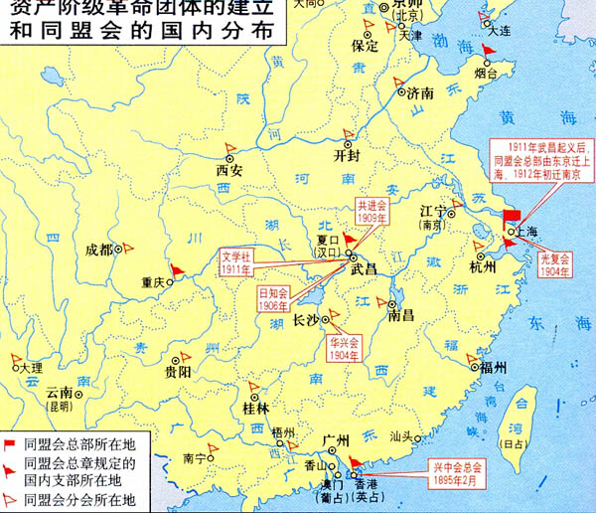
3.资产阶级民主革命兴起
（1）组织：建立革命团体兴中会和革命政党同盟会
资产阶级革命团体的建立和同盟会的国内分布
1911年武昌起义后，同盟会总部由东京迁上海，1912年初迁南京
1905年8月，第一个全国性的资产阶级革命政党——中国同盟会在日本东京成立，标志着中国的资产阶级民主革命进入了一个新的阶段。
共进会
1909年
文学社
1911年
光复会
1904年
日进会
1906年
华兴会
1904年
兴中会总会
1895年2月

Slide 10
（2）思想：提出革命纲领、理论
纲领:“驱除鞑虏,恢复中华,创立民国,平均地权”。
理论:在中国同盟会机关报《民报》发刊词中,孙中山首次提出民族、民权、民生三大主义,合称“三民主义”。

Slide 11
余维欧美之进化，凡以三大主义：曰民族，曰民权，曰民生---今者中国以千年专制之毒而不解，异族残之，外邦逼之，民族主义、民权主义殆不可以须臾缓。而民生主义，欧美所虑积重难返者，中国独受病未深而去之易……吾国治民生主义者，发达最先，睹其祸害于未萌，诚可举政治革命、社会革命毕其功于一役。
——孙中山《民报·发刊词》
我们革命的目的，是为中国谋幸福，因不愿少数满洲人专制，故要民族革命；不愿君主一人专制，故要政治革命；不愿少数富人专制，故要社会革命。
—— 孙中山《三民主义与中国前途》
“驱除鞑虏，恢复中华”，即民族主义，指推翻帝国主义的走狗——清政府的反动统治。它受到西方近代民族主义的影响，主张进行民族革命，推动革命运动的发展。“创立民国”，即民权主义，这是三民主义的核心内容，指推翻君主专制统治，建立资产阶级共和国。民权主义主要来自西方资产阶级民主共和思想，主张进行民主革命，但不敢放手发动广大群众。“平均地权”，即民生主义，核心是土地问题。孙中山看到西方贫富不均的严重状况，主张进行社会革命，实行“耕者有其田”，反映了对劳苦大众的深切同情。但民生主义并不切实可行，只能是一种空想。
------岳麓版必修一《辛亥革命》
阅读材料，分析三民主义的积极意义及局限。

Slide 12
(1)积极意义:三民主义是比较完整的资产阶级民主革命纲领,它表达了资产阶级在政治和经济上的利益和要求,反映了中国人民要求民族独立和民主权利的共同愿望,推动了资产阶级民主革命的发展。
(2)局限:首先,它没有明确地提出反对帝国主义的主张,对帝国主义抱有不切实际的幻想。其次,民权主义忽略了广大劳动群众在国家中的地位,因而难以使人民的民主权利得到真正的保障。最后,它缺乏彻底的土地革命纲领,不能满足广大农民的土地要求,在革命中难以成为发动广大农民的理论武器。

Slide 13
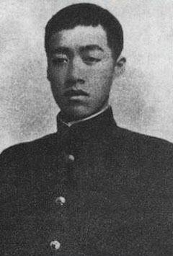
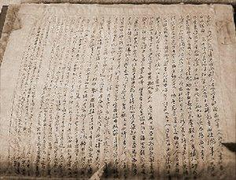
（3）军事：组织反清武装起义
吾至爱汝，即此爱汝一念，使吾勇于就死也。吾自遇汝以来，常愿天下有情人都成眷属；然遍地腥云，满街狼犬，称心快意，几家能够？司马青衫，吾不能学太上之忘情也。语云：仁者“老吾老以及人之老；幼吾幼以及人之幼”。吾充吾爱汝之心，助天下人爱其所爱，所以敢先汝而死，不顾汝也。汝体吾此心，于啼泣之余，亦以天下人为念，当亦乐牺牲吾身与汝身之福利，为天下人谋永福也。汝其勿悲！
------林觉民《与妻书》

Slide 14
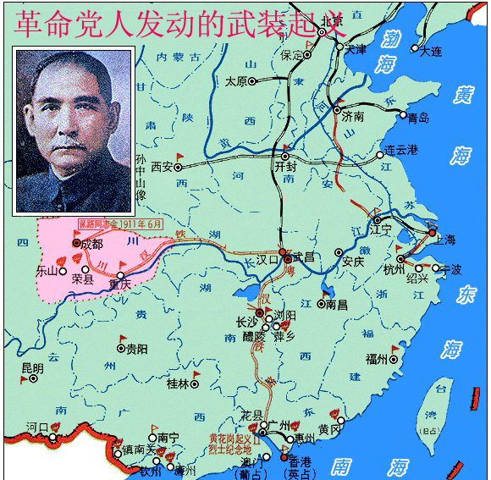
革命党人发动武装起义
给清政府以沉重打击
萍浏醴起义
浙皖起义
黄花岗起义
镇南关起义
1907年12月
孙中山.黄兴

Slide 15
4.保路运动：辛亥革命爆发的直接原因
（1）清政府则派兵屠杀保路人士，使全国人民更加充分看清了其卖国求荣的本质，从而导致辛亥革命的总爆发。(2)为镇压四川保路运动，清政府将湖北新军西调，造成武汉地区兵力空虚，给武昌起义创造了条件。

Slide 16
二、武昌起义与中华民国的建立（辛亥革命的过程）
时间 | 事件 | 影响
1911.10.10 | 武昌起义第一枪 | 辛亥革命爆发，成立湖北军政府
1911年底 | 14省宣布脱离清政府独立 | 清政府名存实亡
1912.1.1 | 中华民国临时政府在南京成立，孙中山就任第一任临时大总统 | 共和政体建立
1912.2.12 | 清帝退位 | 清王朝结束，君主专制结束
1912.2.15 | 选举袁世凯为临时大总统 | 辛亥革命成果由北洋军阀掌握
1912.3 | 颁布《中华民国临时约法》 | 确认责任内阁制，是中国历史上第一部具有资产阶级共和国宪法性质的重要文件

Slide 17
《中华民国临时约法》
①时间：1912年3月11日。
②直接目的：防止袁世凯专制独裁。
根本目的：维护资产阶级民主共和制度。
③内容：中华民国的主权属于全体国民；国民一律平等；国民有人身、居住、言论、出版、集会等自由和权利；以参议院、临时大总统、国务员、法院行使统治权，国务员须副署临时大总统公布的法律及命令。

Slide 18
三、辛亥革命的历史意义
材料一：辛亥革命开创了完全意义上的近代民族民主革命…为中国革命的进步打开了闸门，使反动统治秩序再也无法稳定下来。
—— 江泽民在中共十五大的报告
材料二：1915年，袁世凯公开复辟帝制，遭到全国人民的强烈反对，83天后被迫取消帝制。1917年，军阀张勋拥戴清朝废帝溥仪登基，在全国人民的怒斥声中，12天后复辟丑剧草草收场。
——人民版高一历史必修一专题三
材料三：“中国处在大规模的工业发展的前夜，商业也将大规模地发展起来，再过五十年我们将有许多上海。”
——孙中山《中国革命的社会意义》
材料四：辛亥革命后，民众都把辫子看成是甘心作清朝奴隶的标志，纷纷自行剪去；当时流行的服饰：中山装、西装、领带、皮鞋、礼帽……
——人民版高一历史必修二专题四
材料五：辛亥革命达到了三个实质性成果，第一是剪辫，我虽然说他在1914年还有很多人没有剪，但毕竟大部分人剪了，留辫子已经是少数，剪掉辫子是多数的，所以剪辫子应该说是实现了。第二是易帜，旗换了，黄龙旗换成了别的旗。第三就是改历，以前是农历，现在是阳历了，农历虽然还在用，双历并存。
——摘自傅国涌《大变局中的小辫子》

Slide 19
辛亥革命的历史意义
性质：辛亥革命是近代中国一次比较完全意义上的民族民主革命。
意义：这次革命推翻了清王朝统治，结束了中国两千多年的君主专制制度，建立起中国历史上从来不曾有过的共和政体，传播了民主共和理念，推动了中华民族思想解放，促使社会经济、思想文化和社会风俗等方面发生新的变化，冲破了封建思想的牢笼，打击了帝国主义在华势力， 为民族资本主义的发展创造了有利条件。

Slide 20
辛亥革命的历史局限是什么？
史料 中华民国的成立并没有给人们带来预期的民族独立、民主和社会进步。
——胡绳《中国共产党的七十年》
局限性：辛亥革命并没有解决近代中国社会的根本矛盾，没有实现民族独立、人民解放的历史任务。它缺乏一个能够提出科学的革命纲领、能够发动大多数民众，以及组织严密的革命政党的领导，这是辛亥革命历史局限性的基本体现。

Slide 21
知识回顾
[时空观念]

Slide 22
谢谢观看！

